Slide 1
왜 20대가 확연히 인구 대비 감염자의 수가 많을까?

Slide 2
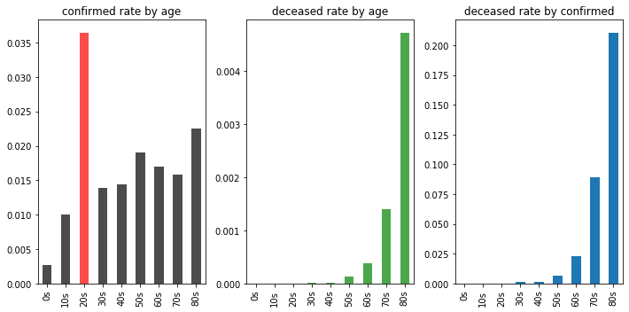
0. 인트로 – 왜 20대에 주목했는가?
나이대 별 인구 대비 확진자, 사망자, 나이별 확진자 대비 사망자의 비율을 비교해봤을 때,
눈에 띄는 한 수치.
왜 20대의 인구대비 확진자 수가 많을까?

Slide 3
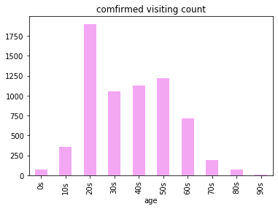
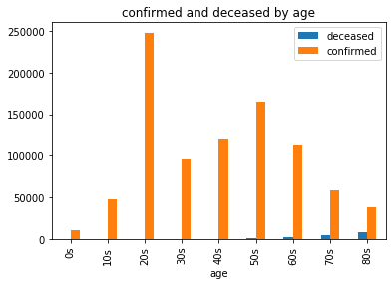
1. 20대는 불타는 청춘. 외출을 많이 해서 그렇지 않을까??
[work_out_20s] 에 따르면 20대의 절대적인 외출량은 많았다. (PatientRoute.csv)
다른 계층에 비해 월등한 외출량을 보였는데, 우리가 알고 있다시피 20대의 확진자의 수는 다른 나이대에 비해 많다.
각 계층별 확진자의 외출량
20대의 확진자 수가 절대적으로 많다.

Slide 4
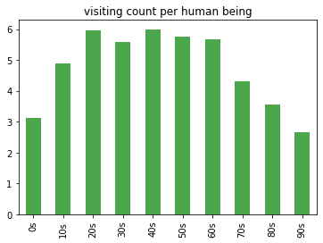
1. 20대는 불타는 청춘. 외출을 많이 해서 그렇지 않을까??
그러므로 절대적인 양 보다는 확진자 수에 따른 비율에 주목해야한다고 느꼈다.
그 결과 20대 확진자의 평균 외출량은 6건으로, 30 ~ 50 대의 확진자들과 별반 차이가 없었다.
각 계층별 확진자 1명당 평균 외출량

Slide 5
이를 뒷받침 해주는 결과로 네이버 검색어 추이를 중요사건 때 생각해봤을 때 다른 연령층에 비해 20대의 관심은 떨어지지 않았고, 대부분의 20대는 코로나 상황에 관심을 가지고 있다. => 주현님 부분

Slide 6
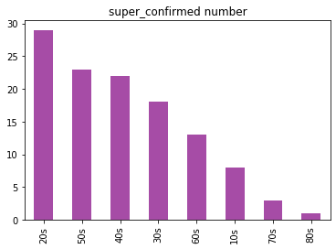
1. 20대는 불타는 청춘. 외출을 많이 해서 그렇지 않을까??
하지만 어떤 슈퍼 전파자가 여러 군데를 돌아다녔다면, 단 1번의 외출로도 확진자가 될 수 있는 것이 코로나의 위력이다.
그래서 슈퍼 전파자(외출량 상위 10%) 중 20대가 얼마나 되는지를 알아보았고, 예상대로 20대의 비율이 높았다. 외출량 상위 10%인 136명 중 약 30명 즉, 20%가 20대였다.
상위 10% 외출량을 가진 확진자들의 연령대 분석

Slide 7
1. 20대는 불타는 청춘. 외출을 많이 해서 그렇지 않을까??
첫 번째 결론 : 대부분의 20대가 아닌 슈퍼 감염자가 20대의 높은 확진자 비율을 만들었다!
이 결론이 성립하기 위해선 20대 감염자가 사람이 많은 곳에 외출을 많이 해야 한다고 생각했다.
코로나에 걸린 사람이 이를 퍼트리기 위해선 사람이 많은 곳에 외출을 해야 하기 때문이다.

Slide 8
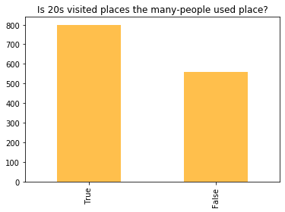
1. 20대는 불타는 청춘. 외출을 많이 해서 그렇지 않을까??
'hospital','public_transportation', 'airport', 'church', 'university','school','park'
위와 같은 곳을 사람이 많은 곳으로 정의하고, 외출에서 사람 많은 곳이 차지하는 비율을 계산해보았다.
20대 확진자의 동선 중 사람이 많은 곳이 차지하는 건 수

Slide 9
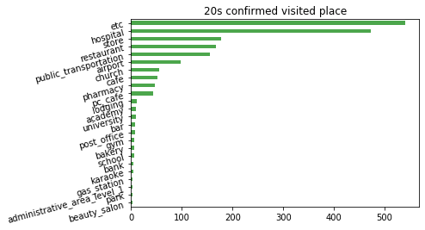
1. 20대는 불타는 청춘. 외출을 많이 해서 그렇지 않을까??
그래프만 보면 사람이 많은 곳이 약 60%로 많이 갔다고 생각할 수 있지만, 아래 20대 확진자의 루트에 나온 모든 장소에 대한 통계를 보면 etc(그 외)의 수치가 600건에 이른다.
이는 집단 시설인지 아닌지 판별할 수 없는 경우인데, 이 수치가 앞서 말했던 통계를 엎기에 충분한 수치이다.(사람 많은 곳이 차지하는 건 수 : 800, 아닌 건 수 : 550 정도 였다)
그러므로 더 이상의 사람 많은 곳에의 외출에 대한 분석의 의미 없다고 생각해 이 쯤에서 멈추고 다른 가설을 생각해보았다.
20대 확진자의 동선 중 사람이 많은 곳이 차지하는 건 수

Slide 10
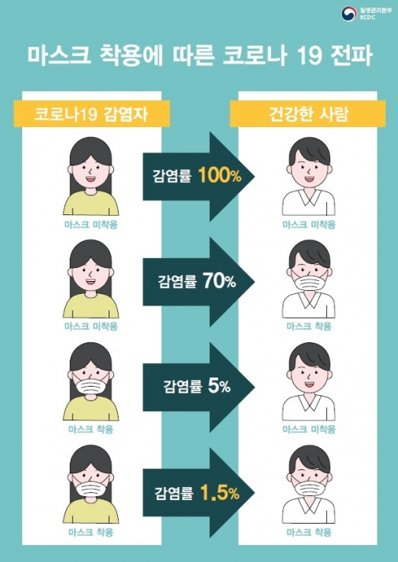
1. 20대는 불타는 청춘. 외출을 많이 해서 그렇지 않을까??
질병관리본부에 따르면 코로나19 감염자와 건강한 사람 모두 마스크를 착용하지 않았을 때 감염률을 100%라고 한다면, 코로나19 감염자가 마스크를 착용하지 않고 건강한 사람이 마스크를 착용한 경우는 70%다. 반면 건강한 사람이 마스크를 착용하지 않았더라도 코로나19 감염자가 마스크를 착용한다면 감염률은 5%로 떨어진다. 둘 다 마스크를 착용하는 경우 감염률은 1.5%로 현저히 하락한다.
이 점을 참고했을 때, 외출을 할 시 실내에서 마스크를 벗는 일이 잦은 곳을 많이 가면 평소에 마스크를 쓰고 다녔더라도 감염률을 올릴 수 있다고 생각했다.
그래서 혹시 20대의 외출지 중 실내에서 마스크를 벗는 일이 잦은 곳을 외출한 비율을 알아본다면 이유를 알 수 있을 거라 생각했다.

Slide 11
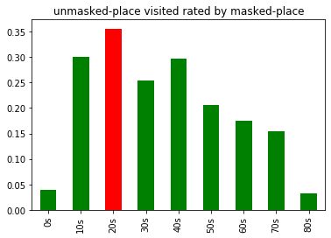
1. 20대는 불타는 청춘. 외출을 많이 해서 그렇지 않을까??
'restaurant','cafe','bar', 'bakery', 'karaoke','lodging','gym','church', 'pc_cafe'
위와 같은 곳을 실내에선 마스크를 쓰지 않는 곳으로 정의하고, 외출한 곳에서 이 곳이 차지하는 비율을 계산해보았다.
각 계층별 확진자들의 동선 중 마스크를 쓰지 않는 곳이 포함된 비율

Slide 12
1. 20대는 불타는 청춘. 외출을 많이 해서 그렇지 않을까??
다른 계층에 비해 마스크를 실내에서 쓰지 않는 곳의 비율이 20대가 높았고,
이를 통해 두 번째 결론에 도달할 수 있었다.
두 번째 결론 : 20대는 실내에서 마스크를 착용하지 않는 곳에 외출을 많이 했고, 감염의 위험이 높아졌다.

Slide 13
최종 결론 : 20대 전반의 문제 라기 보다는 소수의 슈퍼감염자들로 인한 감염이 많아 보인다. 또한 이 감염은 20대들이 실내에서 마스크를 벗는 시설을 자주 이용해서 그렇다고 예상된다.
해결책 : 실내에서 마스크를 벗는 시설은 최대한 자제를 정책적으로 하고 (현재 시행 중), 시설 입장 시 QR코드를 필수로 입력하게 하고, 일정 수준 이상의 외출 시엔 경고를 주는 식의 제재가 효과적일 것이라 생각한다.

